Slide 1
2º

Slide 4
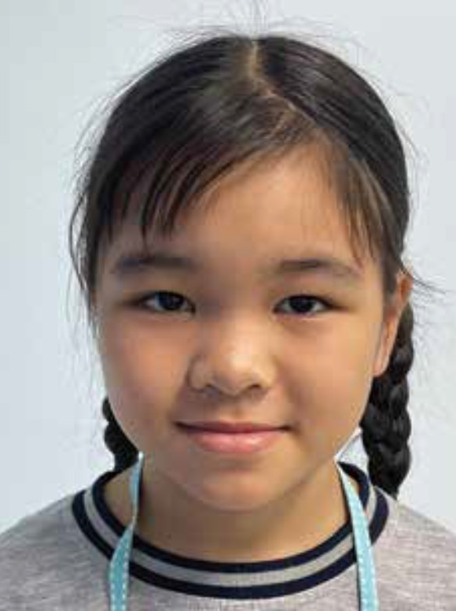

S01 - Missões – 05 de Abril
O Melhor Presente de Aniversário
Tailândia
April

Slide 5
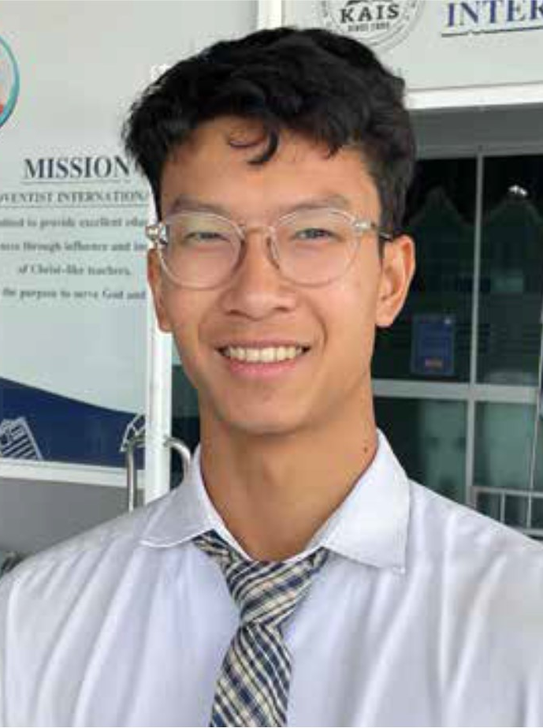
S02 - Missões – 12 de Abril
Ajudar ou Não?
Tailândia
Kaopan

Slide 6
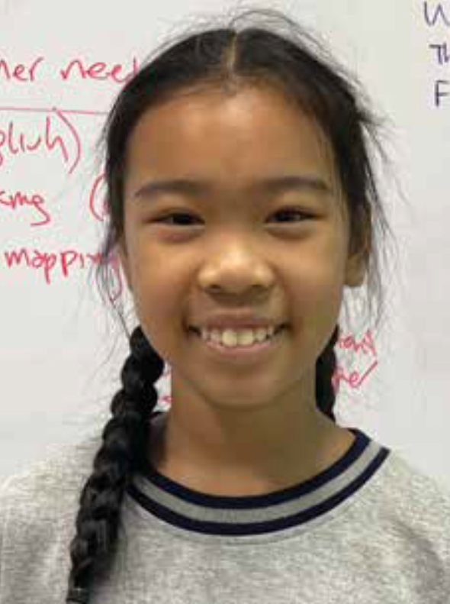
S03 - Missões – 19 de Abril
Orando para ver o Papai
Tailândia
Penny

Slide 7
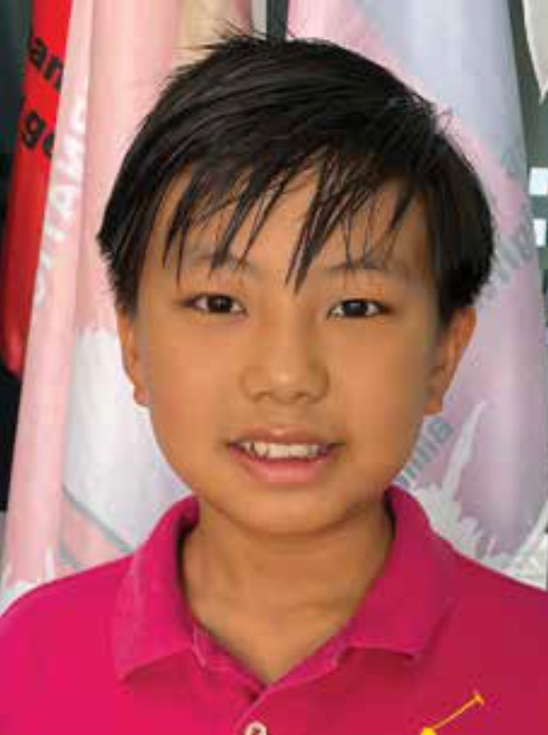
S04 - Missões – 26 de Abril
Criança sem Pátria
Tailândia
Peipei

Slide 8
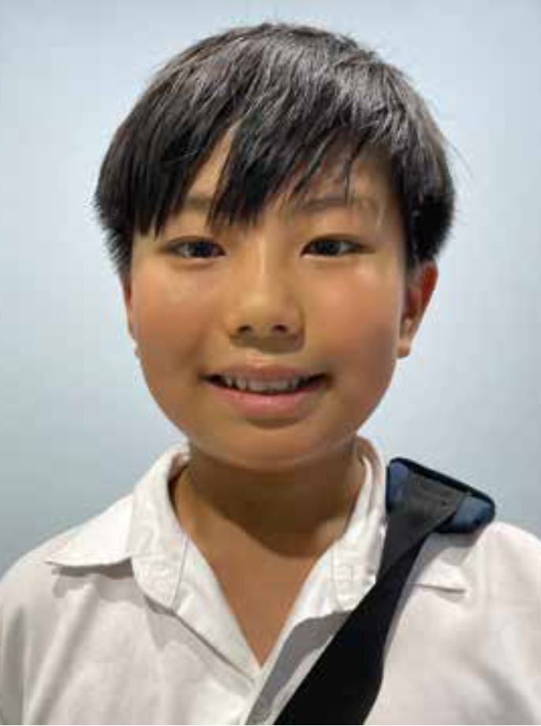
S05 - Missões – 03 de Maio
Um Cupcake para compartilhar
Tailândia
Peipei

Slide 9

S06 - Missões – 10 de Maio
Um Bom Exemplo
Tailândia
Serene

Slide 10
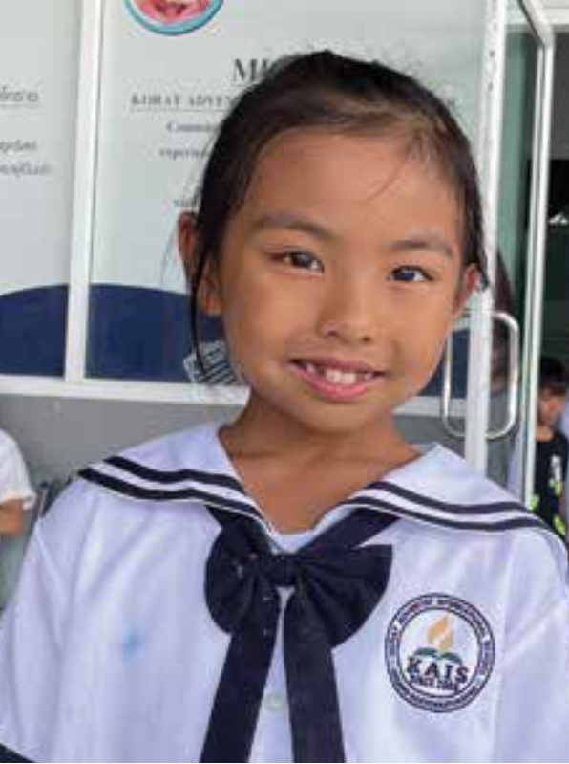
S07 - Missões – 17 de Maio
Primeiro dia Assustador
Tailândia
Shim-Shim

Slide 11
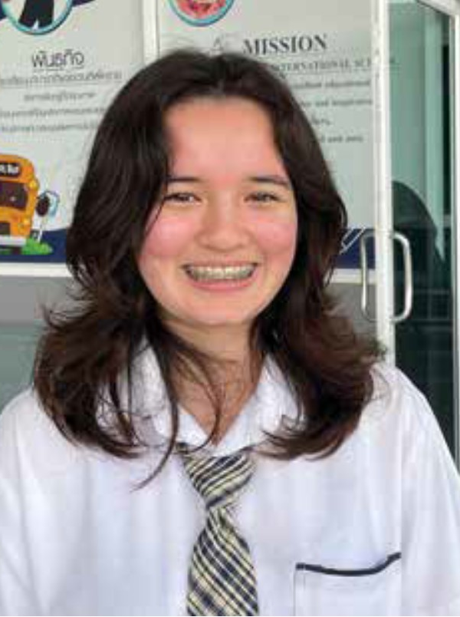
S08 - Missões – 24 de Maio
Distância, Aceleração e Velocidade
Tailândia
Naomi

Slide 12
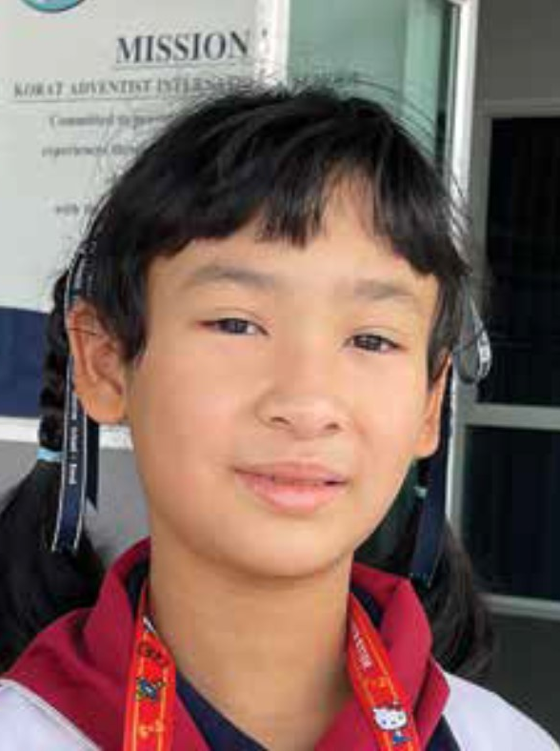
S09 - Missões – 31 de Maio
Sem Biscoito, Sem Panqueca
Tailândia
Mafuang

Slide 13
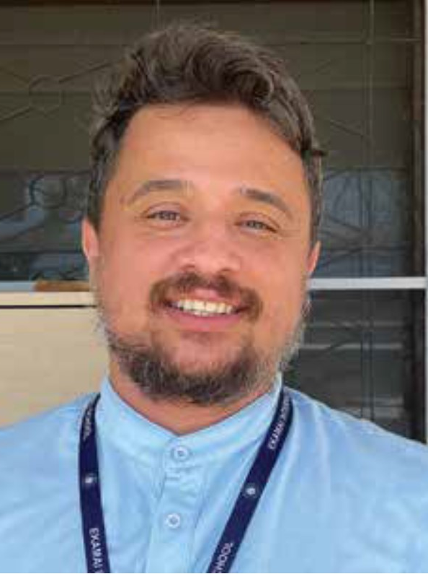
S10 - Missões – 07 de Junho
Crianças Ricas
Tailândia
Renato

Slide 14


S11 - Missões – 14 de Junho
Um Novo Coração
Filipinas
Hannah

Slide 15
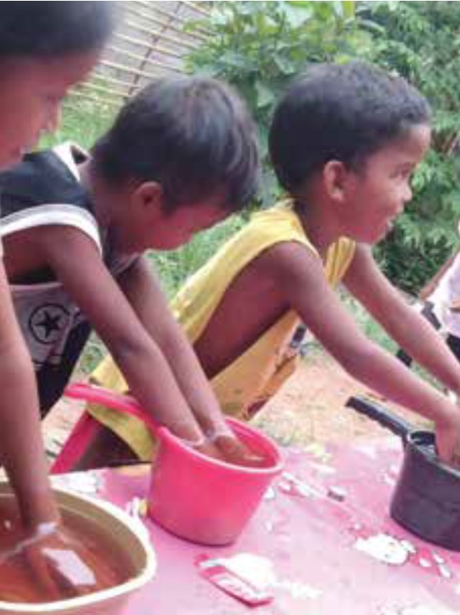
S12 - Missões – 21 de Junho
Que Coceira!
Filipinas
Little Boy

Slide 16
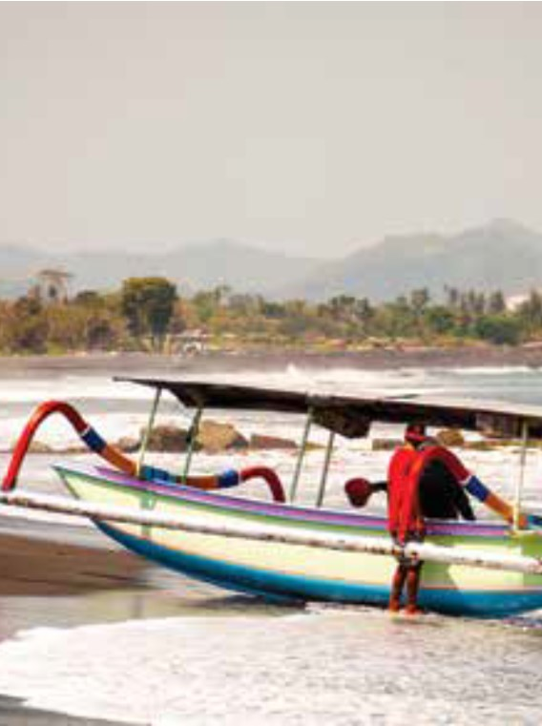

S13 - Missões – 28 de Junho
Milagre no Mar
Indonésia
Jukung

